Slide 1
任务二 绘制树木类
单元三 植物简笔画

Slide 2
教学目标
知识目标
能力目标
素质目标
01
02
03
--重点
--难点
了解树木的定义与结构组成。
掌握树木的分类和表现方法。
能灵活的运用造型语言，合理使用造型方法，熟练地画出各类树木简笔画。
根据特定的主题环境下，画出与之相适应的树木作品。
启发学生对绿色树木的喜爱，增强生态意识，激发爱护树木、保护环境的情感。

Slide 3
目 录
CONTENTS
1
2
3
4
任务描述
任务准备
任务实施
点评总结

Slide 4
任务描述
任务描述
任务准备
任务实施
点评总结
任务描述
植树节马上就要到了，幼儿园为营造节日氛围，想要做一期主题为《绿色让家园更美丽》的环境创设，要求以不同的树木装扮教室，以环境育人，启发幼儿对绿色树木的喜爱，增强生态意识，激发爱护树木、保护环境的情感。

Slide 5
任务准备
任务描述
任务准备
点评总结
任务实施
^{1.} 任务方案制定：
^{2.} 任务相关知识：
以组为单位实施教学活动，使每个人都有锻炼、组织、协调和管理能力的机会。
按照任务书要求和获取的信息，把任务分解，制定任务计划，分派任务，填写任务评价表。
1
理论
知识
2
绘画
技巧
3
绘画
步骤
4
应用
创编

Slide 6
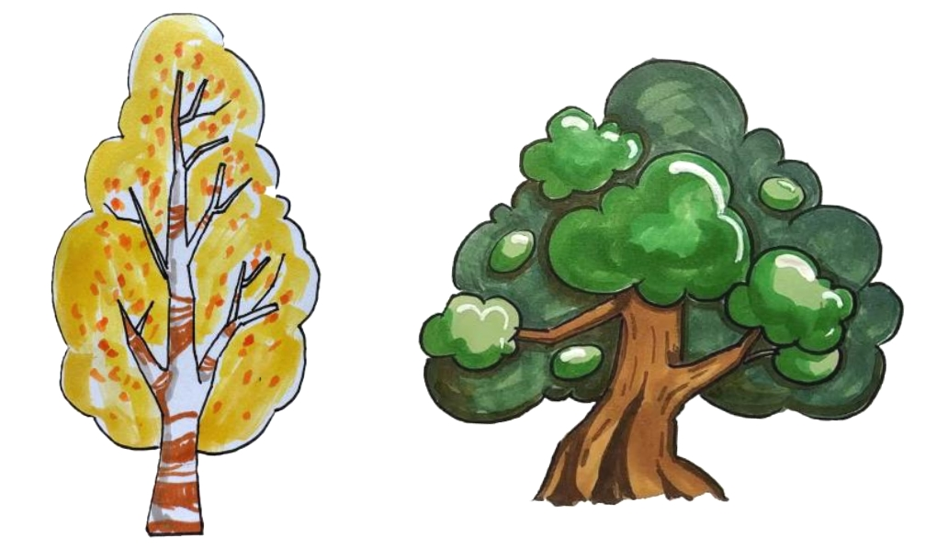
理论知识 1
任务描述
任务准备
点评总结
任务实施
树木 ——定义和结构组成
树木，在简笔画中是木本植物的总称。
树具有木质树干及树枝的植物，由树根、树干和树冠组成，其中树冠是指全部的树枝和树叶。

Slide 7
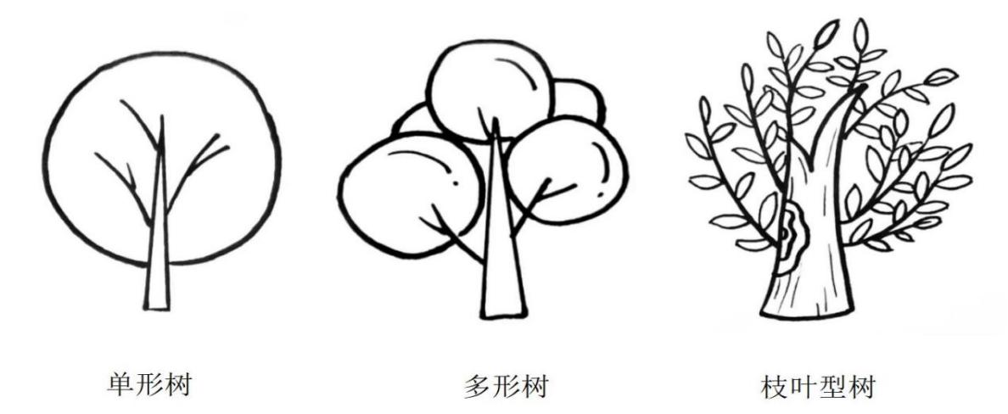
理论知识 2
任务描述
任务准备
点评总结
任务实施
树木 ——分类
在简笔画中，根据树木绘画的表现方法不同分为：
单形树：是指运用单一的形状去概括树冠的绘画方法。
多形树：是运用多个图形进行组合表现树冠造型的绘画方法。
枝叶形树：是将树冠中众多的树枝和树叶，进行去繁留简，只画出少量枝叶，表现树冠造型的绘画方法。

Slide 8
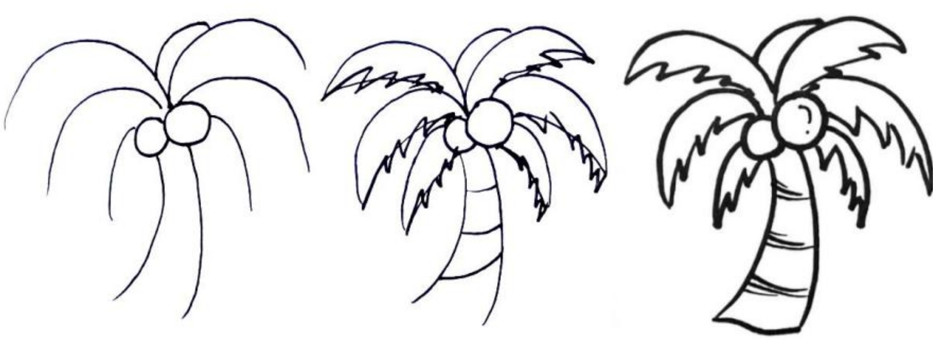
绘画技巧
任务描述
任务准备
点评总结
任务实施
树木 ——表现方法
造型方法：去繁留简，去除繁多的树叶和树枝，留下简单廓形或者少量枝叶来表现树冠；
造型原则：先整体后局部，先画出树干、树冠的外部轮廓形状再添加局部的枝叶、树干上的纹路等细节。

Slide 9
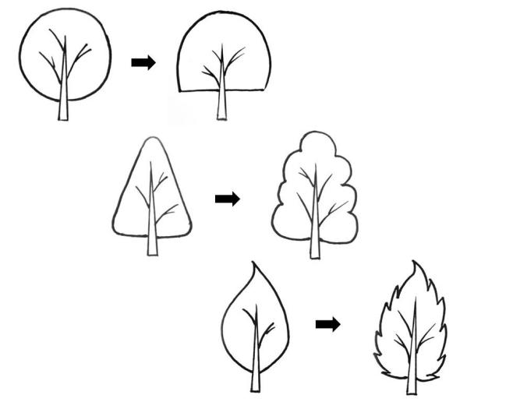
绘画步骤
任务描述
任务准备
点评总结
任务实施
1、单形树
单形树木的绘画方法较简单，可利用简单的基础图形概括表现树冠形象。
也可以利用基础图形拓展变化出不同形态的树木。

Slide 10
绘画步骤
任务描述
任务准备
点评总结
任务实施
2、多形树
1.先整体后局部，先画出树干、树冠的外部轮廓形状。
2.再利用多个椭圆形体现簇状树叶的茂密。
3.将椭圆形簇状树叶再进一步刻画细节。
4.整理画面，擦去多余的线条，上色并完成作画。

Slide 11
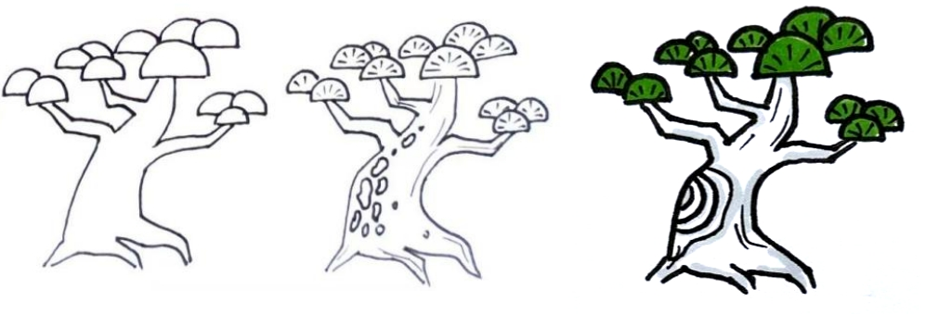
绘画步骤
任务描述
任务准备
点评总结
任务实施
3、枝叶形树
1.先画出弯折树干，注意上窄下粗的生长特点。
2.画出树枝和树叶。注意体现扇形树叶重叠前后的关系。添加树叶、树干细节，体现植物质感。
3.整理画面并上色，完成作画。

Slide 12
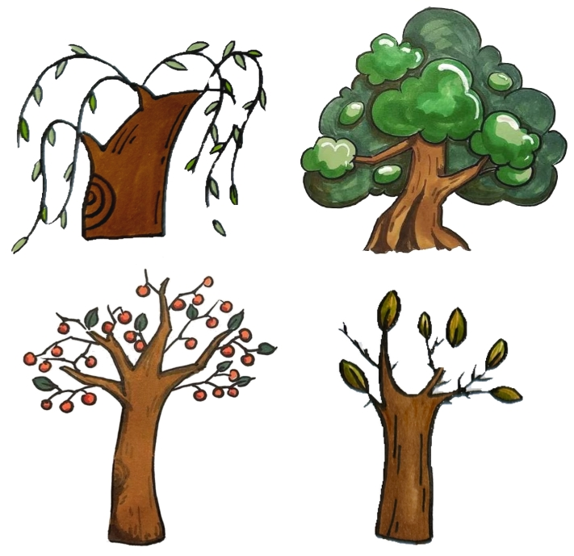
出示任务
任务描述
任务准备
任务实施
点评总结
树木 ——拓展创新
树木因四季的不同，而形态不同。
春天，树木刚刚发芽，颜色嫩绿；
夏天，树木枝繁叶茂，青翠欲滴；
秋天，树木叠翠流金，硕果累累；
冬天，光秃秃的树枝上布满了雪花。
生活中，我们要有一双发现美的眼睛，善于观察记录树木的四季和变化，画一幅《树的四季》

Slide 13
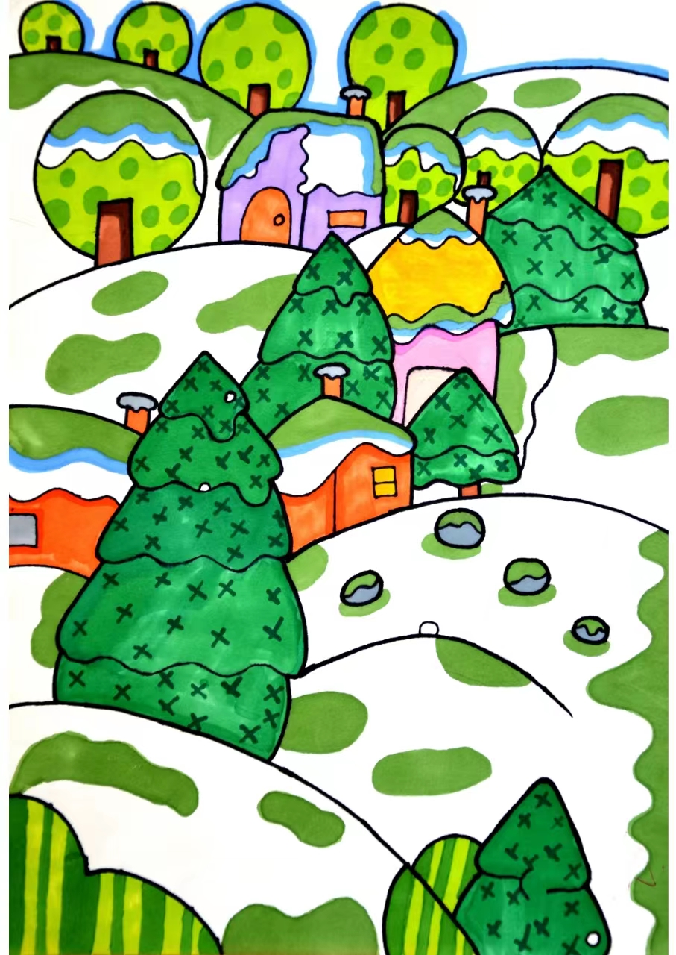
任务实施
任务描述
任务准备
任务实施
点评总结
示范
讲解
《冬天的树》
第一步，根据特定环境，确定树的种类。冬季以松树为主。
第二步，围绕松树，设计其它物象。
第三步，设计配色，根据冬季确定主体色调为冷色。
第四步，上色完成绘画。
绘画要求：
我们要根据特定的，
主题 环境、地理 位置、
季节 变化，
合理选择树木的种类及状态进行绘画。

Slide 14
任务实施小组合作 分组练习
任务描述
任务准备
任务实施
点评总结
翻一翻
小组合作
组长翻牌确定
绘画作品题目
组长分工合作
一人上台绘画
1
2
3
4
作品展示
评价模式
结构比例正确，富有变化，特点突出，色彩明快
学生自评
同学互评
教师点评

Slide 15
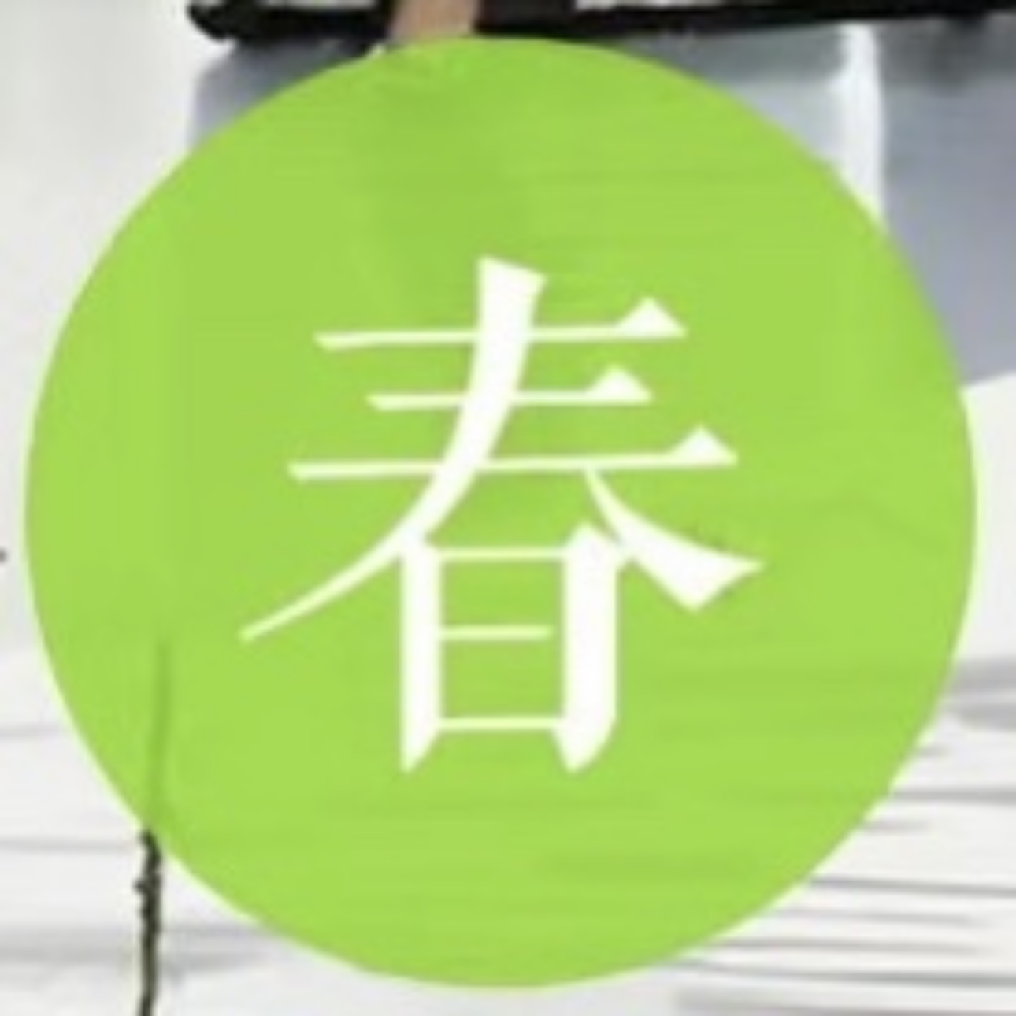
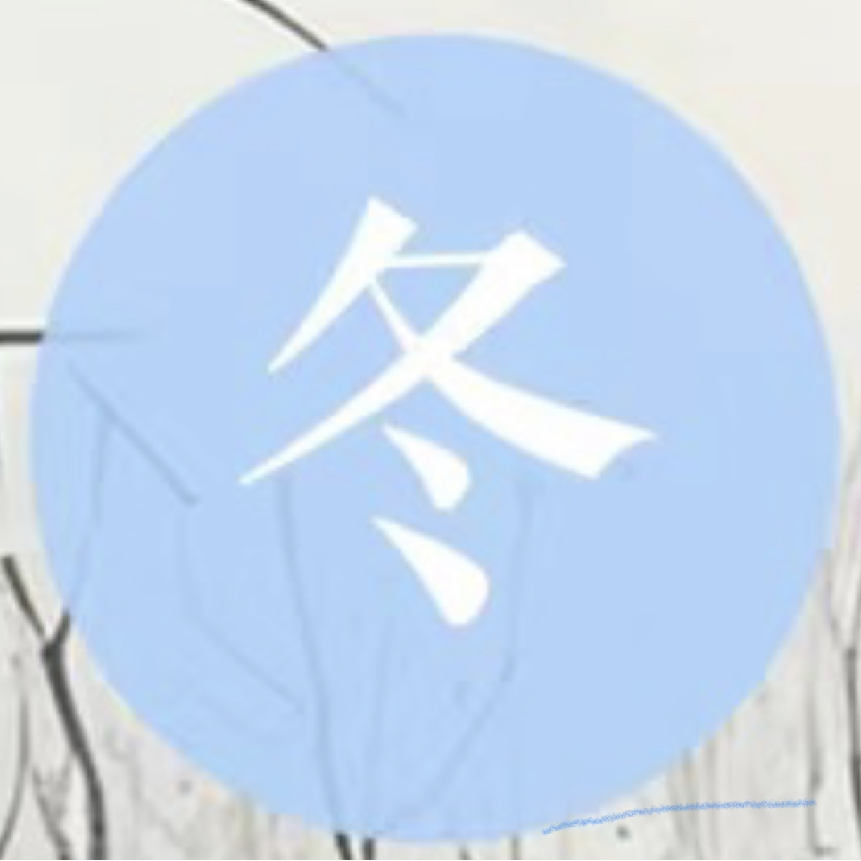
分组练习
翻一翻 领任务
1
2
3
4

Slide 16
任务实施小组合作 分组练习
任务描述
任务准备
任务实施
点评总结
1.绘画材料工具准备。
2.操作步骤与绘画内容。
（1）根据所选中的季节，合理选择树木的种类及状态进行绘画。
（2）归纳其特点，画出物象，并设计出于之相适应的其他物象。
（3）共同完成《树的四季》绘画作品。
3.作品展示，总结任务的完成过程并提交评价表。

Slide 17
点评总结
任务描述
任务准备
任务实施
点评总结
1
2
3
4
分析
表现
组合
上色
【分析 选择】
【 表现 方法】
【 搭配组合 】
【 完成上色 】
主题环境
地理位置
季节变化
单形树
多形树
枝叶形树
围绕主体物搭配组合画出次要物象，丰富画面
添加细节上色
卷面干净整洁

Slide 18
点评总结
展
作品展 选出优胜小组
学生自评互评，教师点评
符合环境、地域、季节特点；内容丰富；配色美观
评

Slide 19
任务检测
任务检测
1.每个季节树木都呈现出不同的样子，以果树为主体物，画出它春夏秋冬树冠的形态。作业格式：8开素描纸，等分画出4格，每一格表现一个季节。
2.以《绿水青山》为主题，画出一幅你心中向往的那片森林。
优胜小组
作业减半，任意2选1。

Slide 20
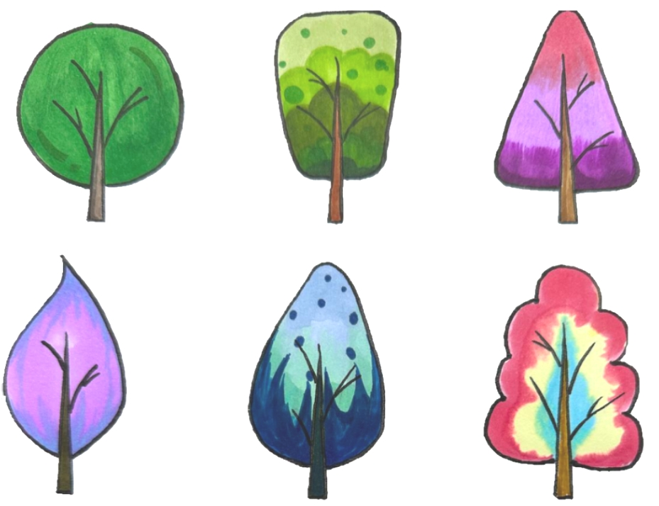
图例集锦

Slide 21
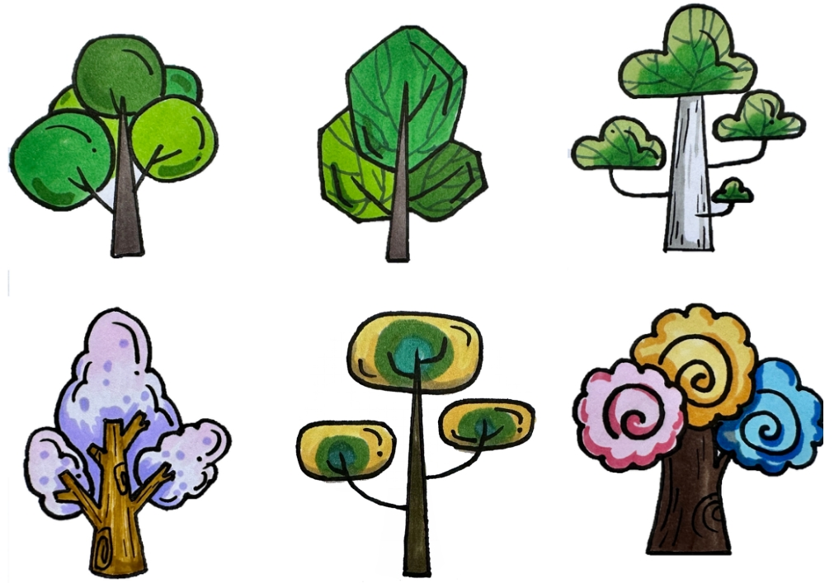
图例集锦

Slide 22
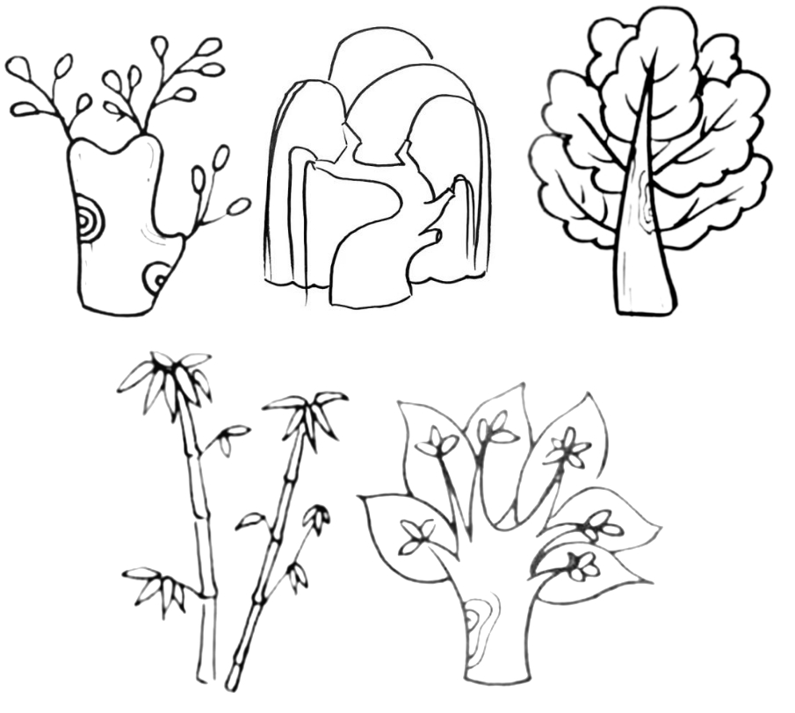
图例集锦

Slide 23
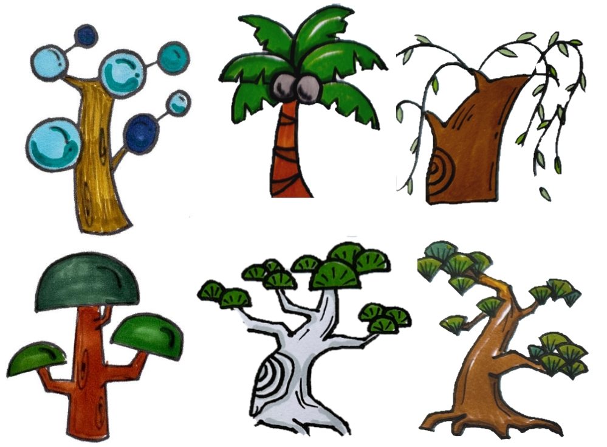
图例集锦

Slide 24
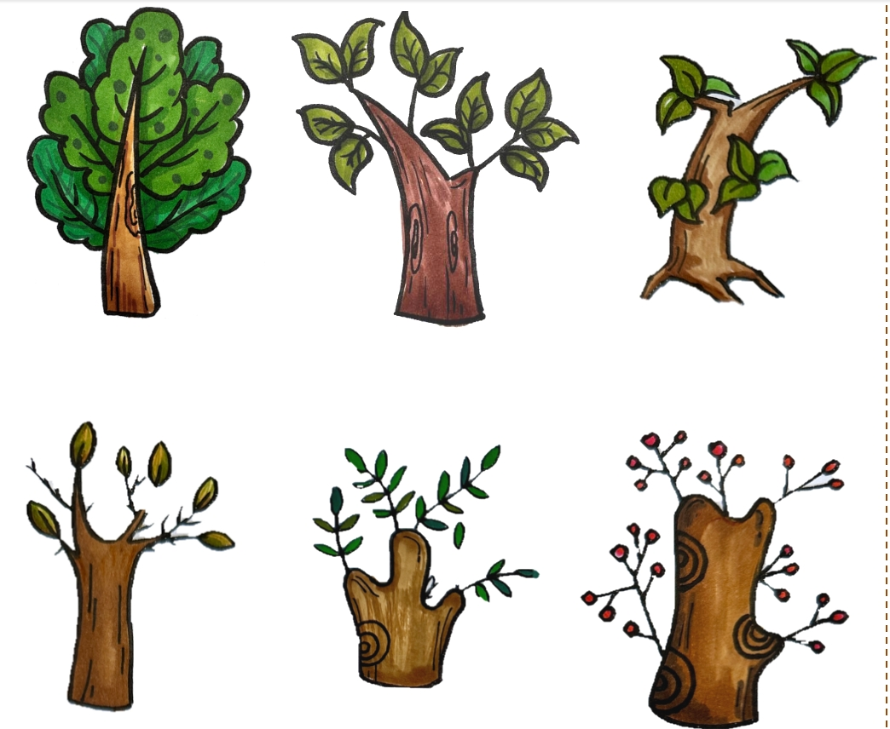
图例集锦

Slide 25
THANKS
后附优秀学生作业

